Slide 1

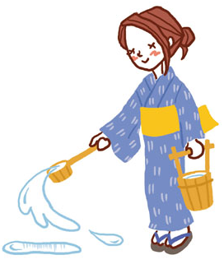



リハサロン鳥越通信
平成30年
夏号
No.51
Rehabilitation
Letter ～手紙～
And Salon
暑中お見舞い
申し上げます。
酷暑を迎える季節になりました。
この暑い夏を乗り切る為に、
リハトレーナーで機能訓練に
取組みましょう。

Slide 2
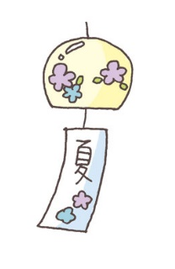




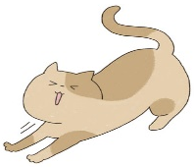


室内での熱中症対策！
◎熱中症予防のポイント◎
・エアコン、扇風機を上手に利用する。
・部屋の温度を計り、風通しを良くする。
・こまめに水分補給する。
・涼しい服装を心掛ける。
○家の最上階(２階、３階等)は、昼間に上昇した
気温や湿度により熱がこもっています。
就寝前に冷房や窓を開けるなど、環境を整えましょう。
○お風呂場、洗面所は熱がこもりやすく湿気も多いので、
長時間の利用に注意しましょう。
○入浴時は身体の水分が失われやすいので、
入浴前にも水分補給をしましょう。
○暑さで眠れないと睡眠不足になり、
体力も奪われ熱中症のリスクになります。
十分な睡眠がとれる環境を作りましょう。
◎室内では喉の渇きを感じにくくなり、
気付かない内に脱水している事があります。
イオン飲料や経口補水液などでの
水分補給を心掛けましょう。
介護保険事業所指定番号：1370603308
リハサロン鳥越
TEL:03-5823-4777
介護予防運動デイサービス
FAX:03-5823-4779
〒111-0054 東京都台東区鳥越1丁目27－８ マストライフ鳥越１Ｆ
HP
http://www.rehasalon.com
担当者：阿邊・松浦
mail
w-ito@sic-tky.com
株式会社

